Slide 1

Construção de Via de dados
Trabalho Avaliativo do Primeiro Bimestre.
Marcos André de Sena Silva.

Slide 2
Introdução
Por meio deste trabalho irei abordar sobre a construção de via de dados, conjunto de instruções e sobre abordagens monociclo, multi ciclo e Pipeline. Serão exposto exemplos e explicações sobre requisitos básicos para a construção de uma via de dados e o que é necessário para o mesmo, como operações aritméticas com ponto fixo e soluções MIPS para overflow.

Slide 3
Sumário
1. Construção de uma via de dados – Via de dados e via de Controle;
1.1.1. Ponto Fixo
1.1.1.1. Overflow;
1.1.1.2. Solução MIPS;
1.1.1.3. Causam e não causam exceções;
1.1.1.4. Adição, adição imediata, subtração;
1.1.1.5. Adição sem sinal, adição imediata sem sinal, subtração sem sinal;
1.1.1.6. Operações com Ponto Fixo;
1.1.1.7. Par de registradores.

Slide 4
Sumário
1. Construção de uma via de dados – Via de dados e via de Controle;
1.1.2. Ponto Flutuante
1.1.2.1. Ponto flutuante x ponto fixo;
1.1.2.2. Outros;
1.1.3. Componentes Clássicos das vias de dados e controle;
1.1.4. Implementação de instruções no Processador;
1.1.4.1. Ciclo Único;
1.1.4.1.1. Inclusão de multiplexadores;
1.1.4.1.2. Linhas de controle;
1.1.4.1.3. Implementação de controle;
1.1.4.1.4. Desempenho da arquitetura tipo Ciclo Único

Slide 5
Sumário
1. Construção de uma via de dados – Via de dados e via de Controle;
1.1.4.2. Multi Ciclo;
1.1.4.2.1. Via de dados de arquitetura tipo multi-ciclo;
1.1.4.3. Pipelined;
2. Implementação de controle;
2.1. Implementação unidade de controle;
2.2. Comparando desempenhos;
2.3. Divisão de instrução em estágios.

Slide 6
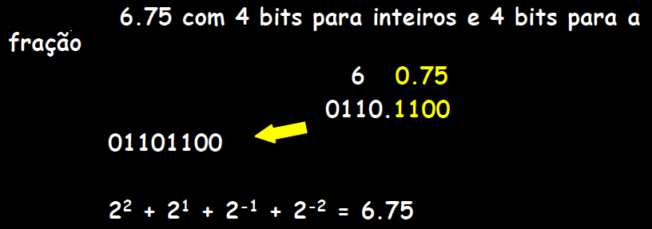
1.1.1.Ponto Fixo
É a representação de números inteiros em binário;
É direta e não se preocupa com sinal, nem com formatação dos bits.
EXEMPLO:

Slide 7
1.1.1.1.Ponto Fixo → OVERFLOW
Situação anormal que ocorre quando o resultado de uma operação não pode ser representado com um dada quantidade de bits;
Na arquitetura MIPS o limite é 32 bits;
Tratamento de overflow depende do compilador e do sistema operacional;
Em MIPS, algumas instruções aritméticas geram exceções quando ocorre overflow.

Slide 8
1.1.1.2/3/4/5.Ponto Fixo → Solução MIPS
Causam exceções no overflow:
  Adição (add);
  Adição imediata (addi);
  Subtração (sub).
Não causam exceções no overflow:
  Adição sem sinal (addu);
  Adição imediata sem sinal (addiu);
  Subtração sem sinal (subu).
(Salva o resultado da soma do registrador 1 com o registrador 2 no registrador 0)
add $t0, $s1, $s2
(Salva o resultado da soma do registrador 1 com o imediato no registrador 0)
addi $t0, $s1, 123
(Salva o resultado da subtração do registrador 1 com o registrador 2 no registrador 0)
sub $t0, $s1, $s2
(Salva o resultado da soma do registrador 1 com o registrador 2 no registrador 0)
addu $t0, $s1, $s2
(Salva o resultado da soma do registrador 1 com o registrador 2 no registrador 0)
addiu $t0, $s1, 123
(Salva o resultado da subtração do registrador 1 com o registrador 2 no registrador 0)
subu $t0, $s1, $s2

Slide 9
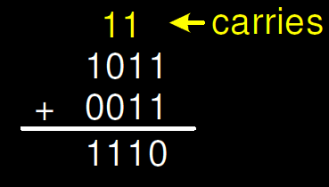
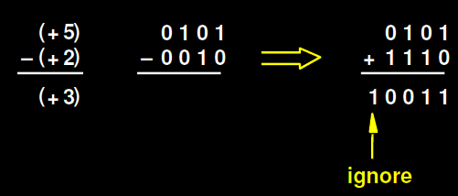
1.1.1.6.Ponto Fixo → Operações
Adição:
  Dígitos são somados bit a bit, da direita para a esquerda;
  Carries (vai-um) são passados para o próximo dígito à esquerda.
Subtração:
  Nega-se o subtraendo e soma-se um (complemento de 2);
  Soma-se o resultado anterior com o diminuendo.

Slide 10
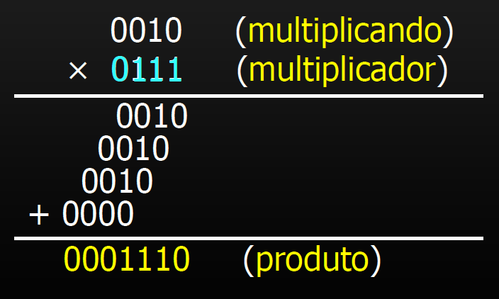
1.1.1.6.Ponto Fixo → Operações
Multiplicação:
  Se bit da posição i do multiplicador for 1: desloca-se o multiplicando em i posições;
  Se bit do multiplicador for 0, coloca-se 0;
  Somar cumulativamente os
  produtos parciais.

Slide 11
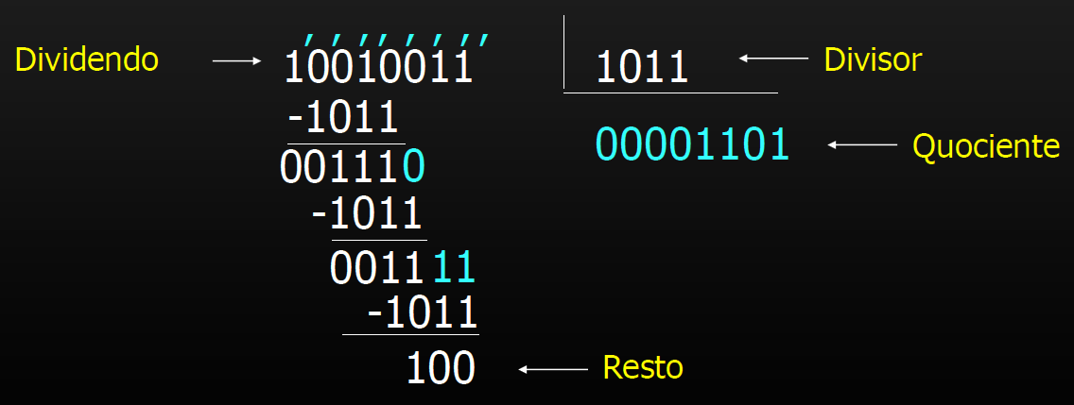
1.1.1.6.Ponto Fixo → Operações
Divisão:
  Registradores do Resto e Divisor terão 8 bits;
  Registrador do Quociente terá 4 bits;
  No início a parte menos significativa do Registrador Resto conterá o dividendo e os 4 bits mais significativos do registrador Divisor, o valor inicial do divisor.

Slide 12
1.1.1.7.Ponto Fixo → Par de registradores
Registradores especiais para guardar resultado das multiplicações e divisões, Lo e Hi.
Multiplicação:
      Hi – armazena a parte mais significativa;
      Lo – armazena a parte menos significativa.
Divisão:
      Hi – armazena o resto;
      Lo – armazena o quociente.

Slide 13
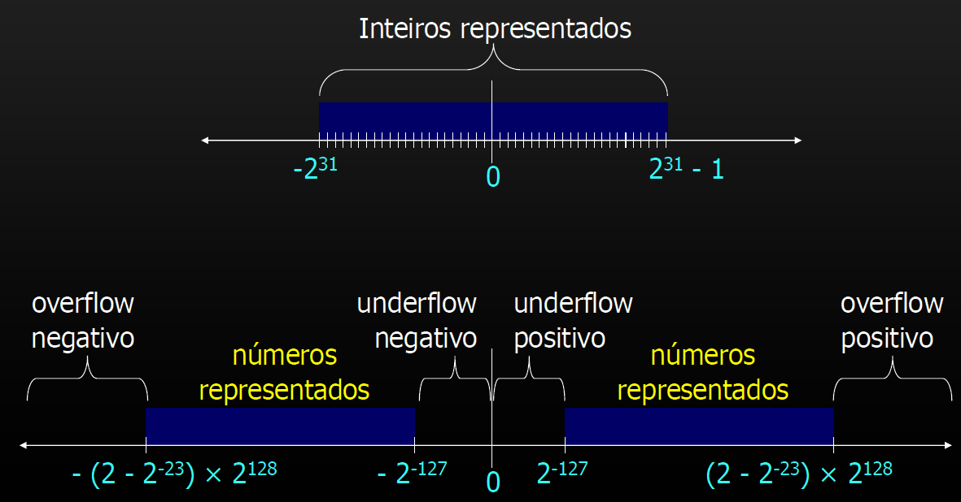
1.1.2.1.Ponto Flutuante
→ Ponto Fixo x Ponto Flutuante
Números representados em ponto flutuante não são igualmente espaçados, tal como na notação de ponto fixo.

Slide 14
1.1.2.2.Ponto Flutuante → Outros
Adição e subtração:
Ambos operandos precisam ter o mesmo expoente.
Divisão e multiplicação:
São mais simples de serem calculadas.

Slide 15
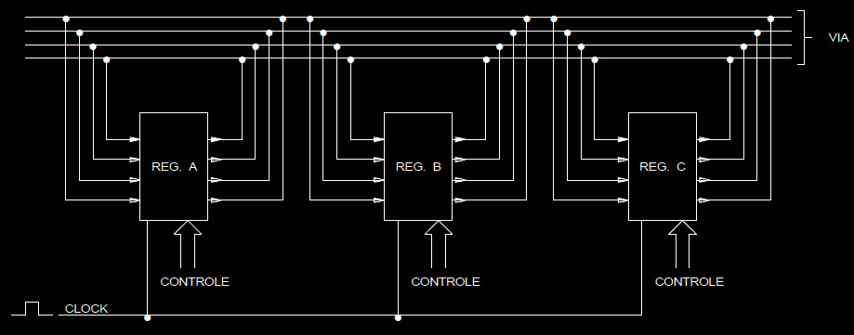
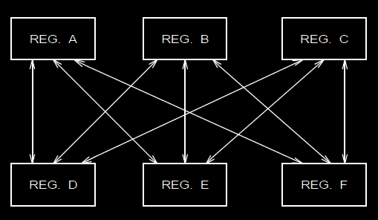
Via de Dados
Via de Dados (datapath):
  Parte do processador que contem o hardware necessário para execução de todos as operações requeridas pelo computador.
Via de Controle:
  Parte do processador que comanda as ações da via de dados.

Slide 16
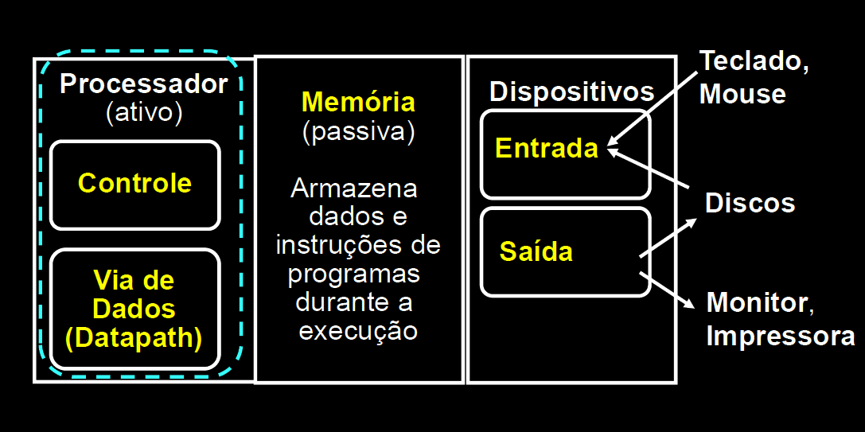
1.1.3.1.Componentes Clássicos das vias de dados e controle

Slide 17
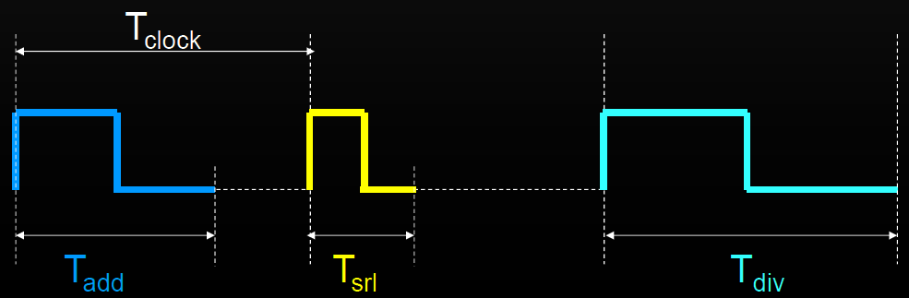
1.1.4.1.Implementação de Instruções no Processador
→ Ciclo Único
Cada instrução é executada em um 1 ciclo de clock;
Ciclo de clock deve ser longo o suficiente para executar a instrução mais longa;
Desvantagem: velocidade global limitada à velocidade da instrução mais lenta.

Slide 18
1.1.4.1.1.Implementação de Instruções no Processador
→ Ciclo Único: Inclusão de Multiplexadores
Como várias unidades funcionais são compartilhadas para diferentes finalidades é preciso:
  Incluir multiplexadores;
  Expandir os multiplexadores existentes.
Os MUX e registradores são muito pequenos se comparados a uma unidade de memória ou ALU portanto, a economia na eliminação destes compensa os custos de adição daqueles.

Slide 19
1.1.4.1.2.Implementação de Instruções no Processador
→ Ciclo Único: Linhas de Controle
As unidades de estado visíveis ao programador (PC, memória, banco de registradores) e IR precisarão de sinais de controle de escrita;
Memória precisará de um sinal de leitura.

Slide 20
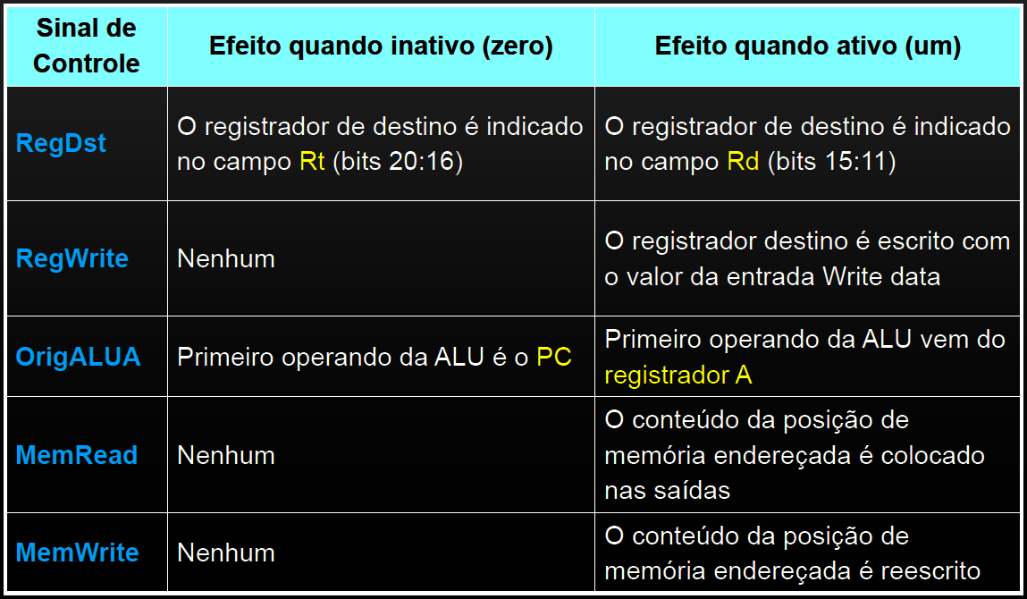
1.1.4.1.2.Implementação de Instruções no Processador
→ Ciclo Único: Linhas de Controle

Slide 21
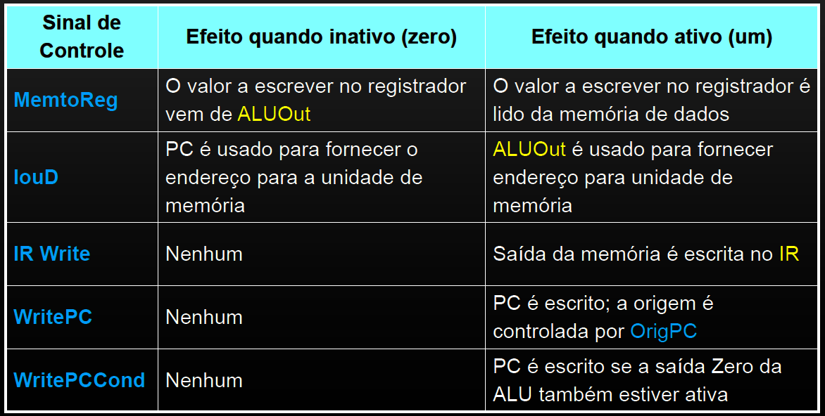
1.1.4.1.2.Implementação de Instruções no Processador
→ Ciclo Único: Linhas de Controle

Slide 22
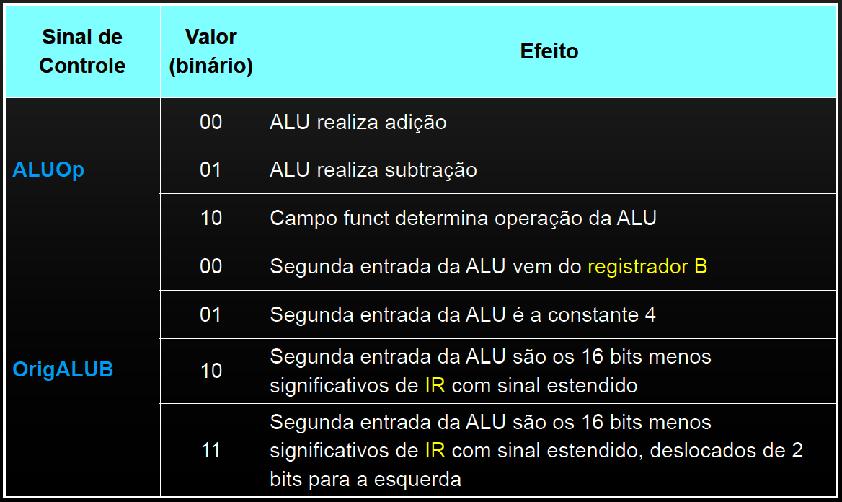
1.1.4.1.2.Implementação de Instruções no Processador
→ Ciclo Único: Linhas de Controle

Slide 23
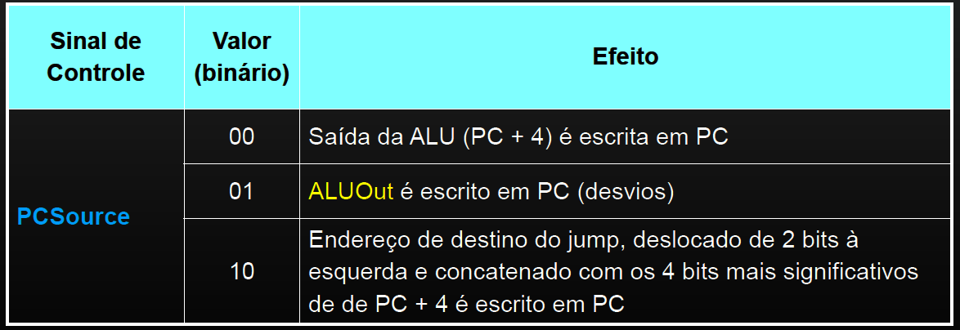
1.1.4.1.2.Implementação de Instruções no Processador
→ Ciclo Único: Linhas de Controle

Slide 24
1.1.4.1.3.Implementação de Instruções no Processador
→ Ciclo Único: Implementação de Controle
Todos os elementos de estado (registradores, memória) têm o clock como uma entrada implícita;
Unidade de controle pode definir todos os sinais de controle baseada no campo opcode da instrução, exceto Branch, que depende da saída zero da ALU no caso de instruções de desvio.

Slide 25
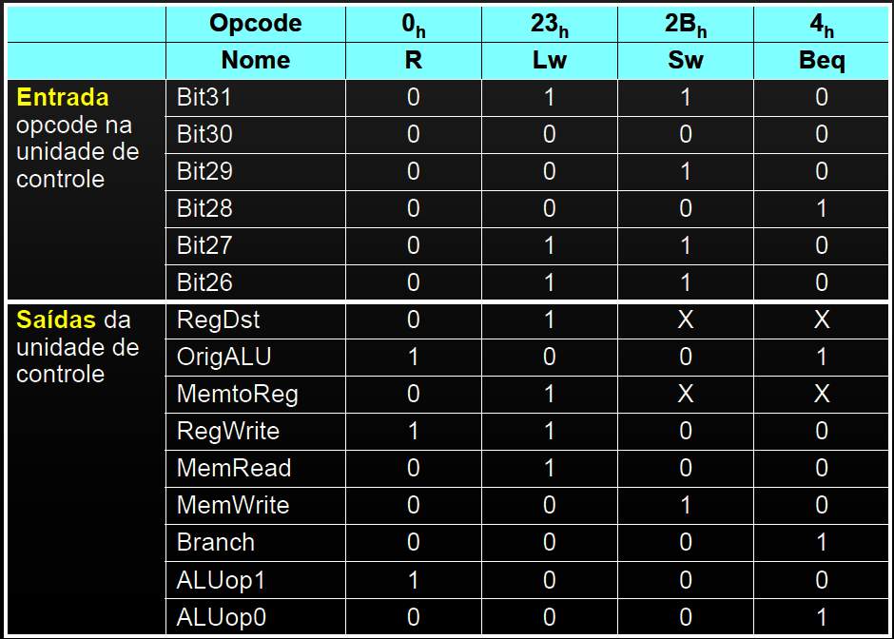
1.1.4.1.3.Implementação de Instruções no Processador
→ Ciclo Único: Implementação de Controle

Slide 26

1.1.4.1.4.Implementação de Instruções no Processador
→ Ciclo Único: Desempenho da arquitetura
Ciclo de clock tem mesma duração para todas as instruções: ciclos de clocks por instrução (CPI) = 1;
Ciclo de clock é longo suficiente para executar a instrução mais demorada, que neste caso é lw;
Apesar do CPI ser 1, o período de clock (Tclock) é elevado o que prejudica o desempenho do CPU.

Slide 27
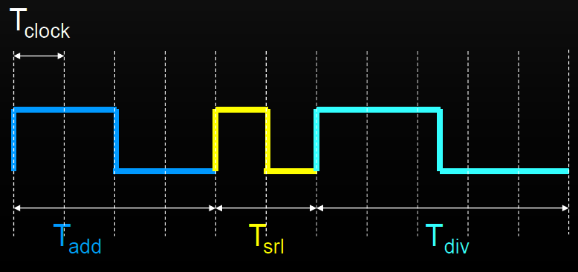
1.1.4.2.Implementação de Instruções no Processador
→ Multi Ciclo
Quebra o ciclo de execução em vários passos;
Executa cada passo em um ciclo de clock;
Vantagem: cada instrução usa apenas o número de ciclos que ela necessita.

Slide 28
1.1.4.2.1.Implementação de Instruções no Processador
→ Multi Ciclo: Via de dados
Instruções MIPS levam o tempo de 3 a 5 etapas de execução;
As duas primeiras etapas (IF e ID) são comuns a todas instruções;
As células vazias na tabela indicam que a classe de instruções representada pela coluna leva menos ciclos;
No hardware multi-ciclo, esses ciclos não ficam ociosos, pois uma instrução é executada logo após a anterior.

Slide 29
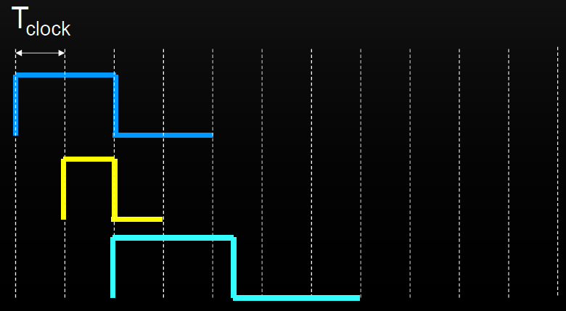
1.1.4.3.Implementação de Instruções no Processador
→ Pipelined
Cada instrução é executada em múltiplos ciclos;
Executa uma etapa de cada instrução em cada ciclo;
Processa múltiplas instruções em paralelo.

Slide 30
2.1.Projeto do Conjunto de Instruções
→ Implementando Unidade de Controle
O circuito lógico da unidade de controle da ALU é obtido a partir da tabela verdade construída para as combinações desejadas do campo funct com os bits de opALU;
A saída da tabela verdade (e do circuito lógico sintetizado a partir dela) será os bits de entrada do controle da ALU, os quais determinarão que operação será realizada (soma, and, shift, etc.)

Slide 31
2.2.Projeto do Conjunto de Instruções
→ Comparando Desempenhos
Ciclo Único: Ciclo de clock tem mesma duração para todas instruções: ciclos de clocks por instrução (CPI) = 1;
Multi Ciclo: Cada instrução usa apenas o número de ciclos que ela necessita;
Pipelined: Pipeline explora o paralelismo entre as instruções em um fluxo de instruções sequenciais.

Slide 32
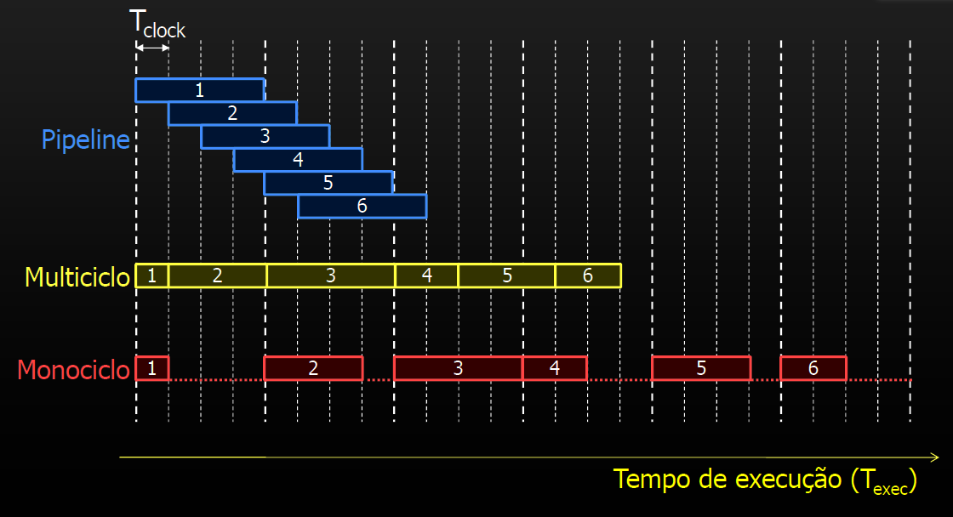
2.2.Projeto do Conjunto de Instruções
→ Comparando Desempenhos

Slide 33
2.3.Projeto do Conjunto de Instruções
→ Divisão de instrução em estágios
Possíveis estágios:
  Instruction Fetch (IF) – Carga de instrução e incremento do registrador PC;
  Instruction Decode (ID) – Decodificação e carga de registrador(es) do banco;
  Execução (EX) – operação da ALU, cômputo de endereço de memória ou finalização de desvios;
  MEM – Acesso à memória ou finalização de instrução R;
  Write Back (WB) – Finalização de leitura de memória.

Slide 34
2.3.Projeto do Conjunto de Instruções
→ Divisão de instrução em estágios
Cada estágio toma um ciclo de clock;
Nem todas as instruções usam todos os estágios;
Em MIPS, as instruções tomam entre 3 – 5 ciclos (estágios);
Cinco estágios de execução de cada instrução:
  IF ‐ Busca (fetch) da instrução;
  ID ‐ Decodificação da instrução;
  EX ‐ Execução ou cálculo do endereço efetivo;
  MEM ‐ Acesso à memória ou desvio;
  WB ‐ Atualização dos registradores (write‐back).
Cada fase de uma instrução é processada por um estágio, em um ciclo de clock;
Uma nova instrução é iniciada a cada ciclo.

Slide 35
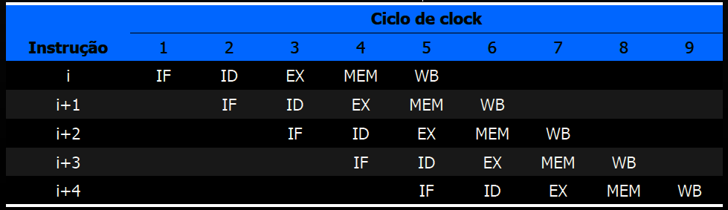
2.3.Projeto do Conjunto de Instruções
→ Divisão de instrução em estágios

Slide 36
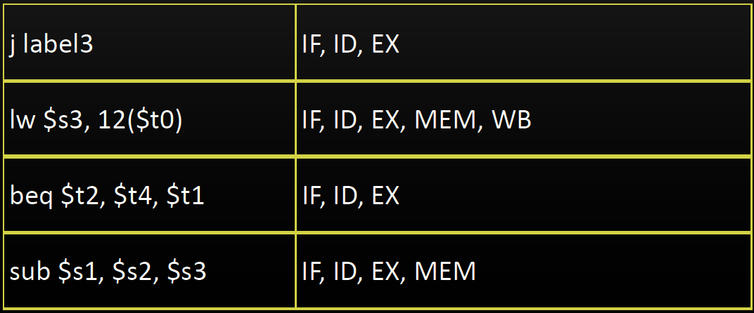
Exercícios
1. Defina todos os passos necessários para as instruções seguintes quando eles forem executados em uma arquitetura MIPS multi‐ciclo: “j label3” “lw $s3, 12($t0)”, “beq $t2, $t4, $t1”, “sub $s1, $s2, $s3”.

Slide 37
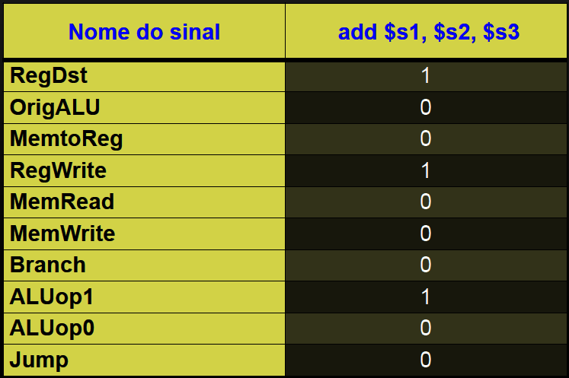
Exercícios
2. Defina os estados dos sinais de controle para a arquitetura ciclo
único para a instrução add $s1, $s2, $s3.

